Slide 1



Dirección Médica
Actividades realizadas en el mes de Junio 2024

Slide 2
Informe Mensual Actividades Dirección Medica
CETRA.
Junio 2024
Pases de Visita Hospital Central
Revisión de Herramienta Calidad de los diferentes hospitales públicos y privados.
Dia del Paciente Trasplantado
Pruebas Histocompatibilidad Franco
Oficio Hospital Ángeles
Laberinto Proyectos
Laberinto Homenaje
Información CEGAIP
Oficio hospital central
  Aviso de Potenciales donadores
  Enseñanza – Platicas a personal de Salud.

Slide 3
EEG HGZ50
Se comunica trabajadora social Hospital el niño y la mujer
Donación multiorgánica HGZ50
Recepción a pacientes en el mes de Junio
Respuesta a Solicitud de info Medica llamada
Mensajes de Facebook
Oficio OPA
Informe Mensual Actividades Dirección Medica
CETRA.
Junio 2024

Slide 4
Informe Mensual Actividades Dirección Medica
CETRA.
Junio 2024
Se atiende llamada Solicitud de información
Homenaje Rocio
Homenaje Marco
Caso jurídico Hospital Angeles
Proyecto STPS
Consultas Paciente Jesús
Viaje a Leon HRAE del Bajio.

Slide 5
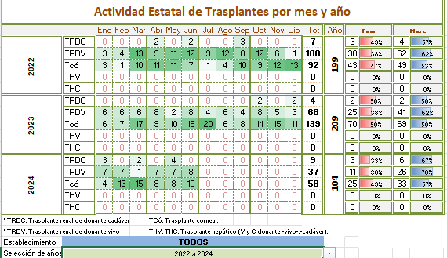
Actividad del mes

Slide 6
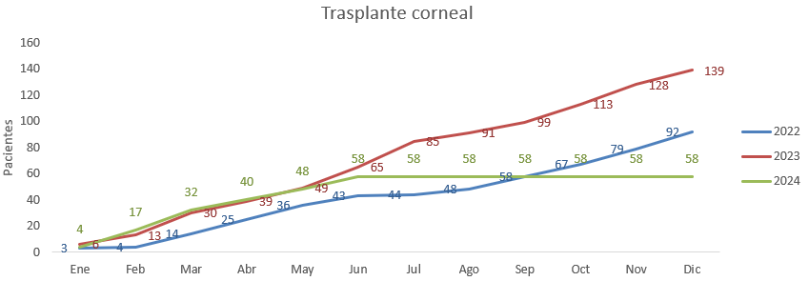
Comparativas 2022-2024

Slide 7
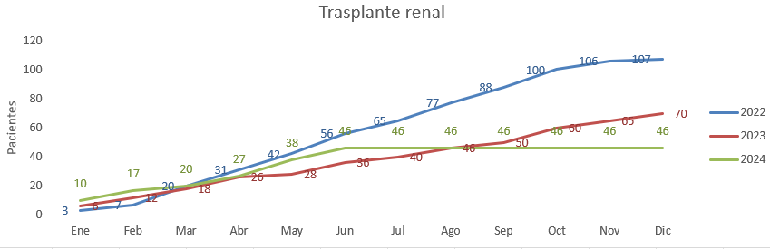
Comparativas 2022-2024

Slide 8
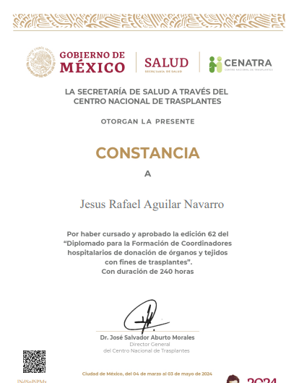
Constancias

Slide 9
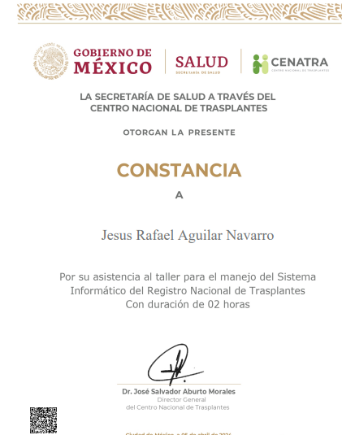
Constancias

Slide 10
Gracias
Por su atención

